Slide 1
Häusliche Gewalt – was die Schule tun kann
Ein Leitfaden für die Praxis
Jahrestagung TKHL, 06.05.2026

Slide 2
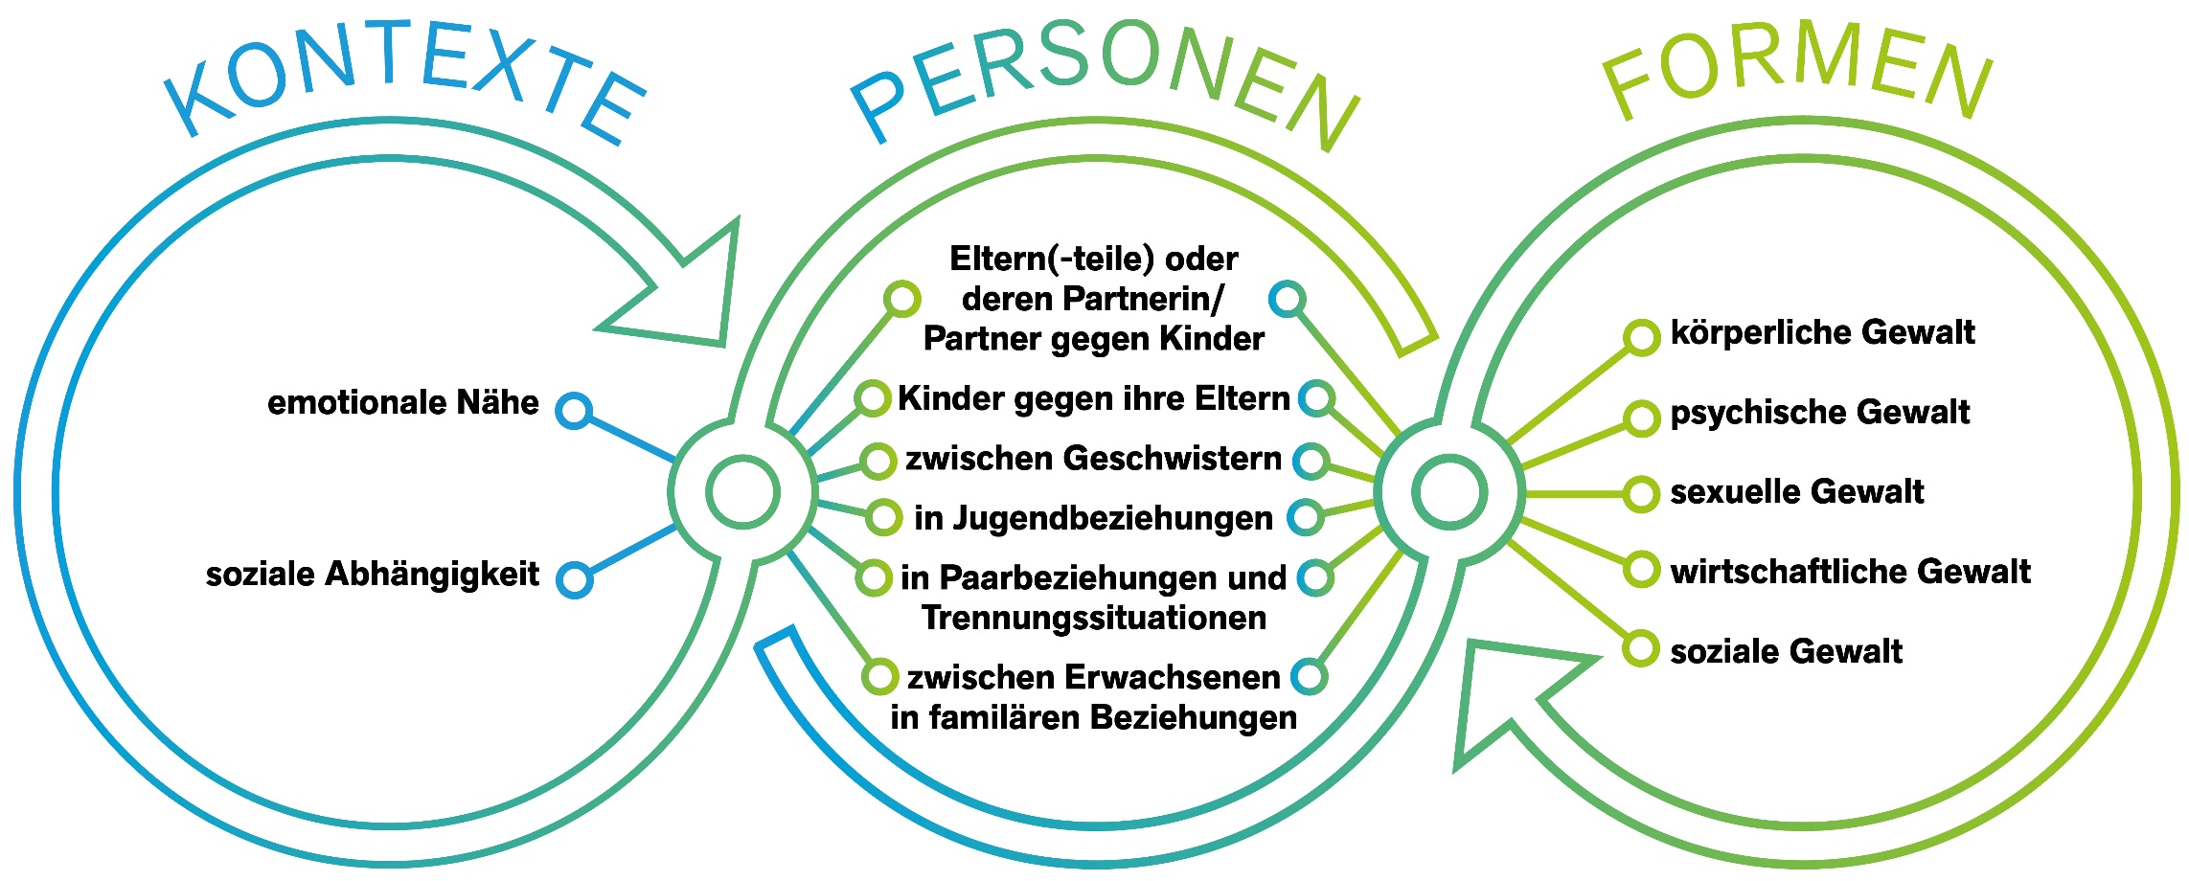
Was ist Häusliche Gewalt?
Notes:
Jegliche Gewalt-Formen
Innerhalb einer familiären oder partnerschaftlichen Beziehung
Unabhängig, ob die Beteiligten zusammenleben oder nicht

Slide 3
Häusliche Gewalt & Schule
Thurgau: 500 – 800 Kinder und Jugendliche pro Jahr (zurückhaltende Schätzung)
  Beobachtung in Berufsschule: Betroffene Lernende in fast jeder Klasse
Schulische Fachpersonen sind wichtig.
Sie kennen Ihre SuS und bemerken Veränderungen.
Sie können einen Unterschied machen!
Notes:
Es muss davon ausgegangen werden, dass Sie als Fachperson der Schule mit von häuslicher Gewalt betroffenen Kindern oder Jugendlichen in Kontakt kommen.
Fachpersonen der Schule können dazu beitragen, die Gewaltspirale zu stoppen.

Slide 4

Fiktives Beispiel – Noah, 10 Jahre alt
Besucht die 4. Klasse, interessierter Schüler, beteiligt sich aktiv am Unterricht, erzielt mehrheitlich gute Leistungen. Gut in den Klassenverbund integriert, Lehrperson hat einen guten Zugang zu ihm.
Mutter besucht Elternabende regelmässig und pflegt zuverlässigen Kontakt zur Lehrperson. Teilweise nimmt auch der Vater teil. Mutter ist in seiner Begleitung auffallend zurückhaltend.
Noah hat einen drei Jahre älteren Bruder. Es wird erzählt, Eltern hätten Schwierigkeiten in seiner Erziehung.
Seit ca. 8 Wochen ist Noah gedanklich teilw. abwesend, eher bedrückt. Gleichzeitig weicht er der Lehrperson aus.
Vergangenen Woche wirkte Noah sogar verstört und kam 2x verspätet zum Unterricht.
(ChatGPT, Schweizer Familie, 12.01.2026)

Slide 5
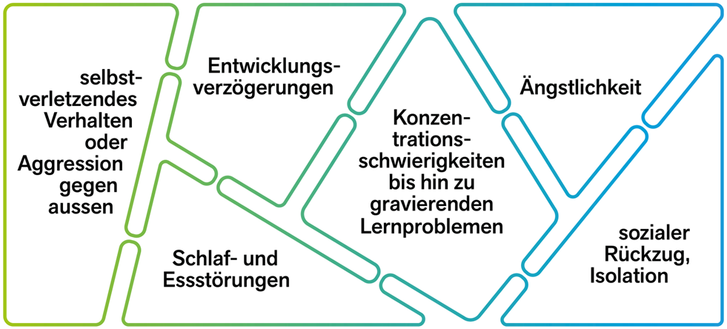
Typische Symptome
Notes:
Treten selten einzeln auf, sondern in Kombination unterschiedlicher Symptome.
Und was kann ich dann tun?

Slide 6






Von der Broschüre…
KOMGP
KESB

Slide 7

…zum Leitfaden 2025 via Website Amt für Volksschule (→ Direktlink)

Slide 8

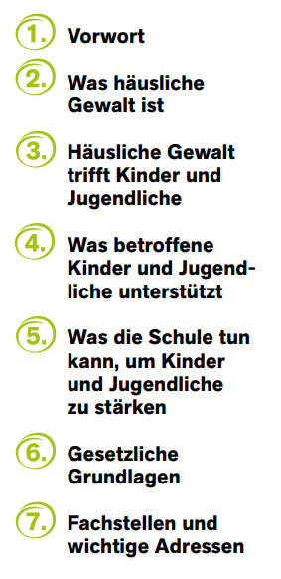
Was bietet der Leitfaden?
Ohne Dringlichkeit | Mit Dringlichkeit
Hintergrundwissen
Hilfsmittel: Handlungsgrundsätze Einschätzungshilfe Vorlage Dokumentation Ampelsystem Entscheidbaum weiteres Vorgehen
Rechtliches und Anlaufstellen | Anlaufstellen
Notes:
Er ist deshalb digital, damit sie per Mausklick rasch an die richtigen Informationen kommen – auch bei Dringlichkeit.

Slide 9
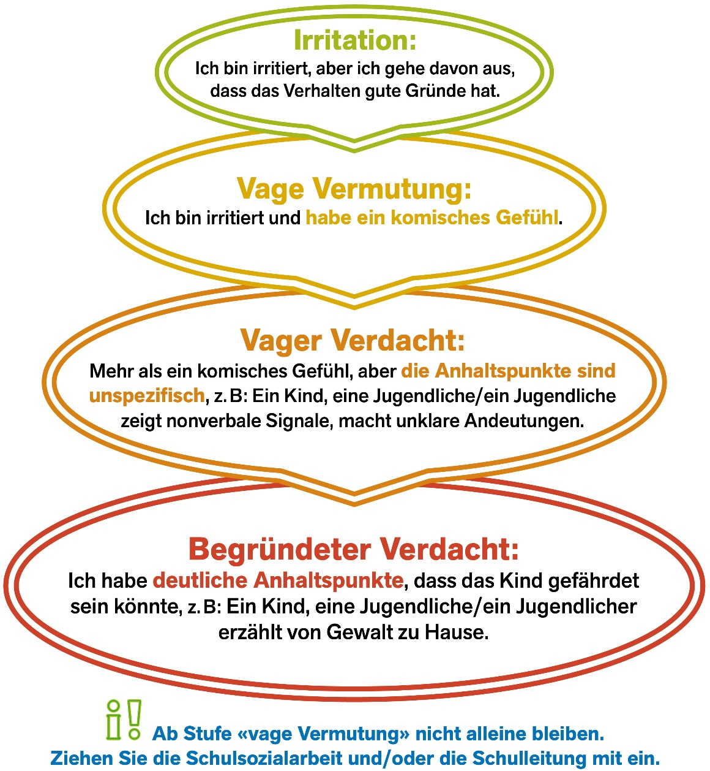
Einschätzungshilfe – meine Wahrnehmung

Slide 10
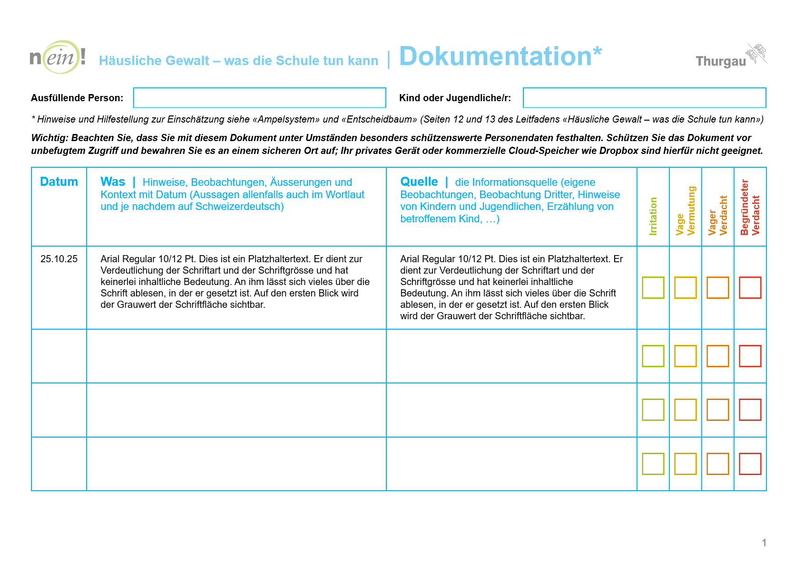
Word-Vorlage Dokumentation (im Leitfaden verlinkt)

Slide 11
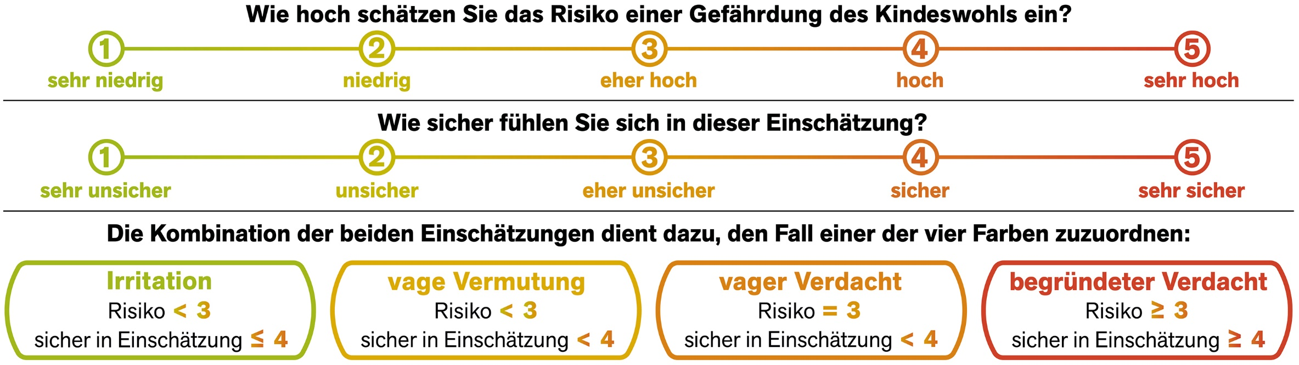
Ampelsystem – Einschätzung und Einordnung des vorliegenden Risikos

Slide 12
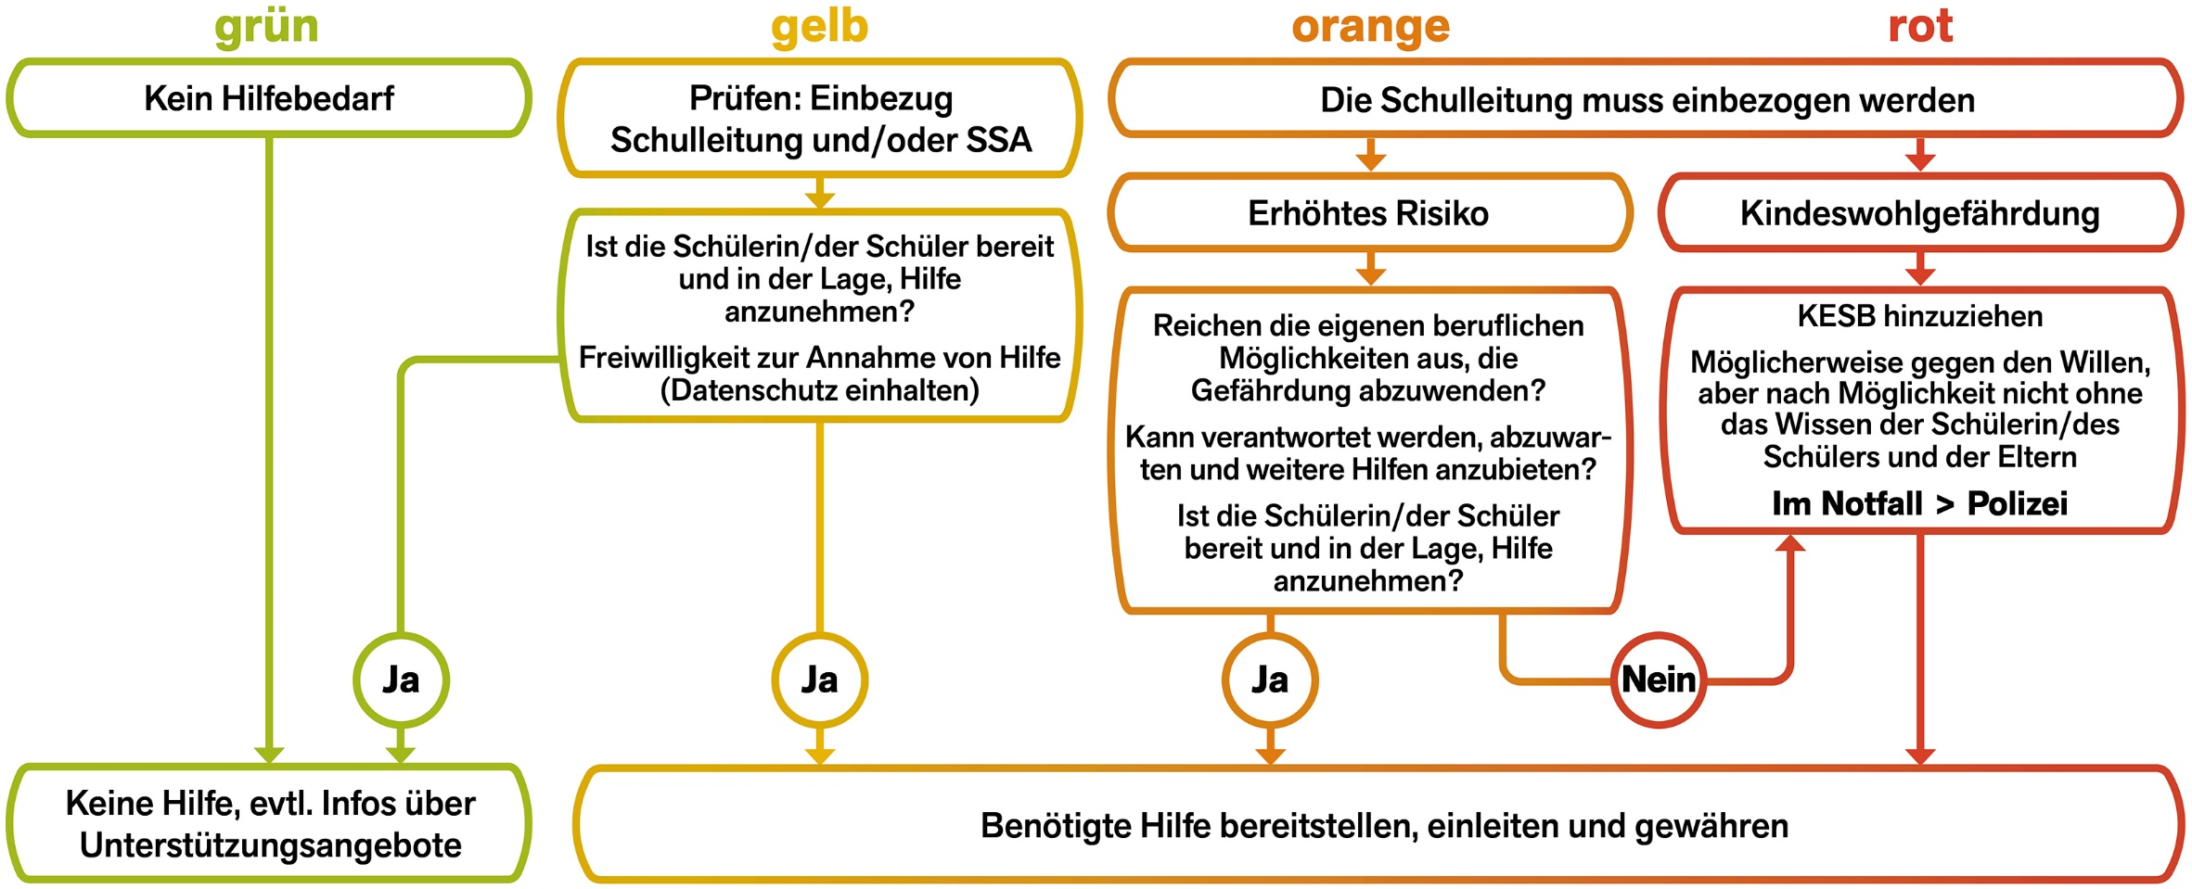
Entscheidbaum – Orientierung wie weiter
Notes:
HG (auch das Miterleben) ist eine Kindswohlgefährdung!

Slide 13
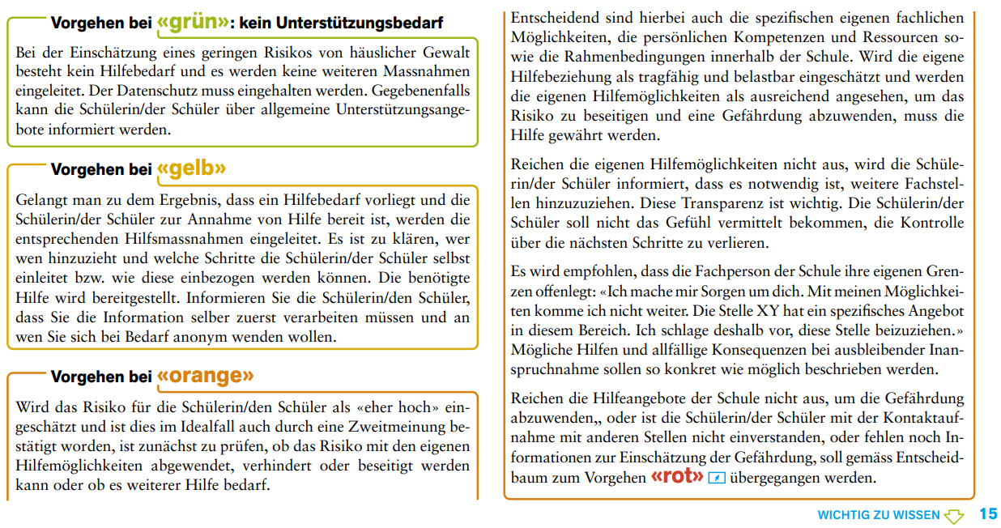
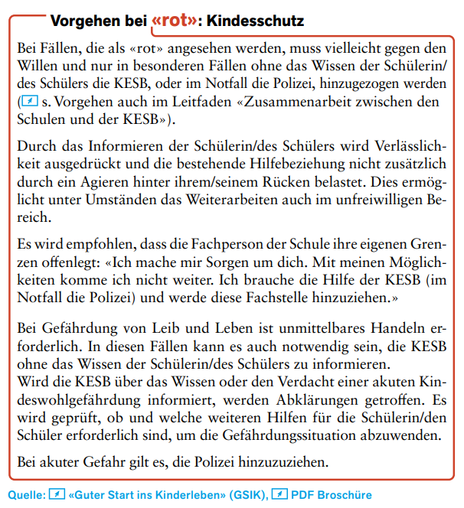
Anleitung zum weiteren Vorgehen
Notes:
Wir hoffen, dass der Leitfaden Ihnen hilft, betroffene Kinder und Jugendliche zu unterstützen.

Slide 14
Fragen
Fachstellen & Adressen im Leitfaden
Link zum Leitfaden
Fachstelle Gewalt- und Kriminalprävention
(ehem. Koordinationsstelle Gewaltprävention)

